Slide 1


Slide 2


Slide 3


ওয়েব ব্রাউজার
https://teachers.gov.bd/teacher/profile
উপরের সাইটটিতে প্রবেশ করার জন্য কোন মাধ্যম ব্যবহার করতে হবে ?

Slide 4

আজকের পাঠ
ওয়েব ব্রাউজার (Web Browser)

Slide 5
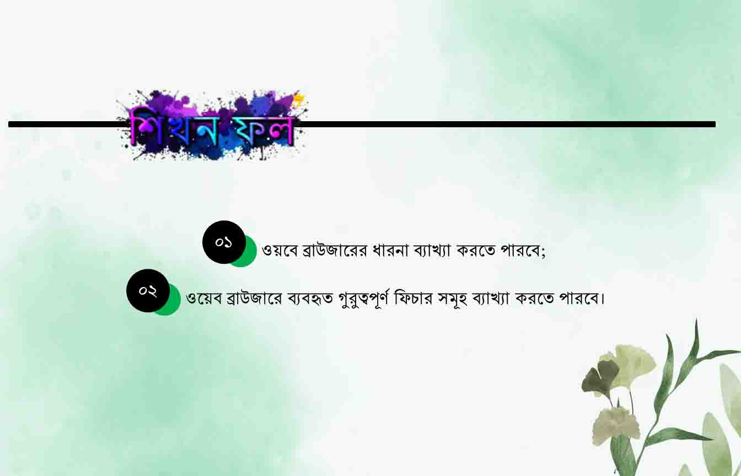

Slide 6


Slide 7
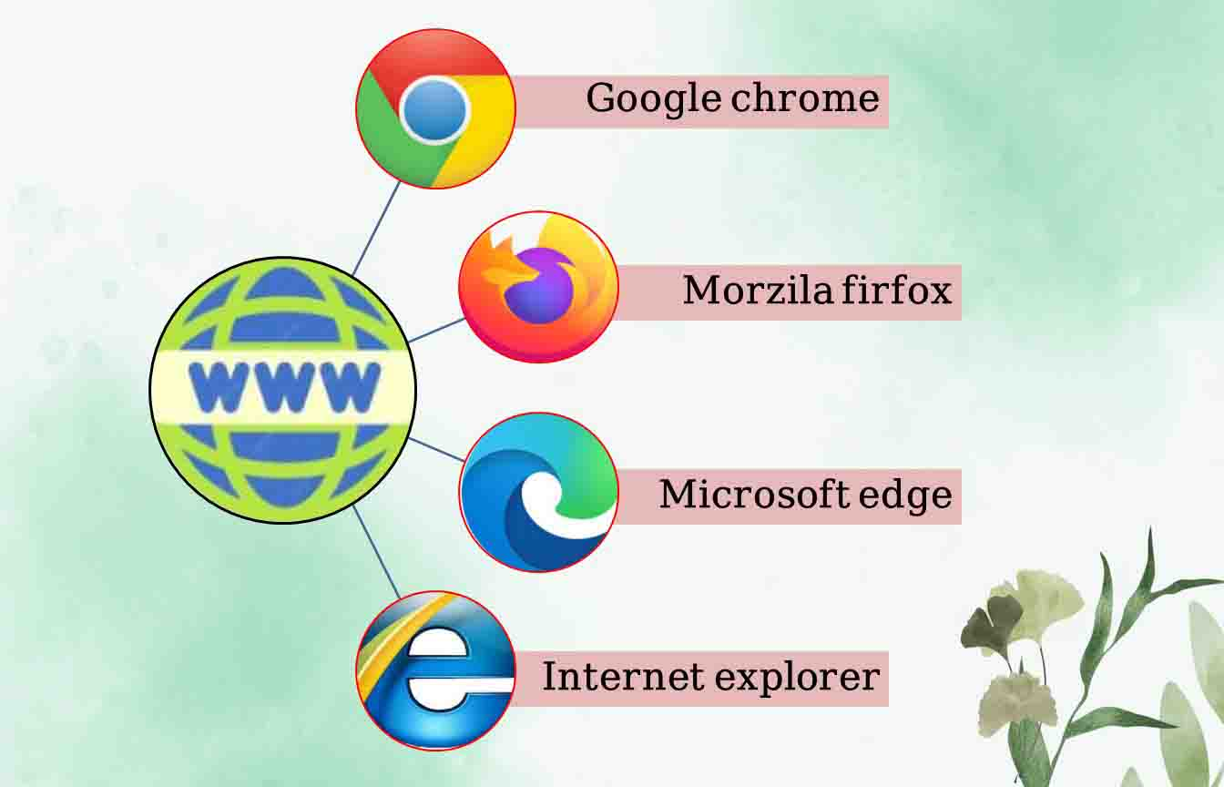

Slide 8
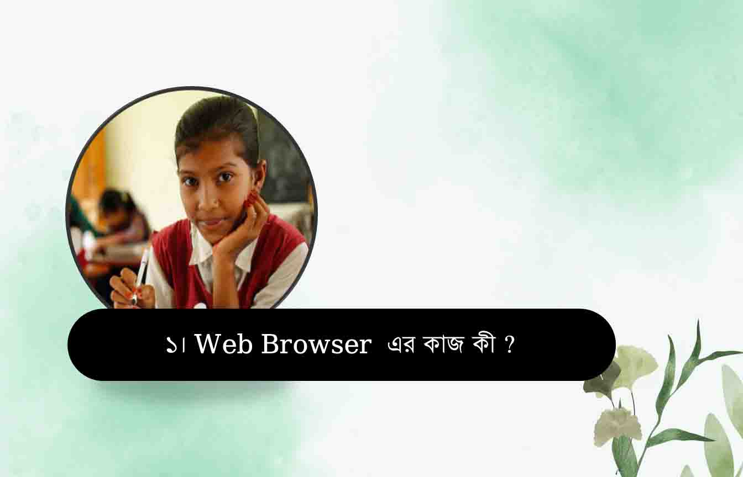

Slide 9
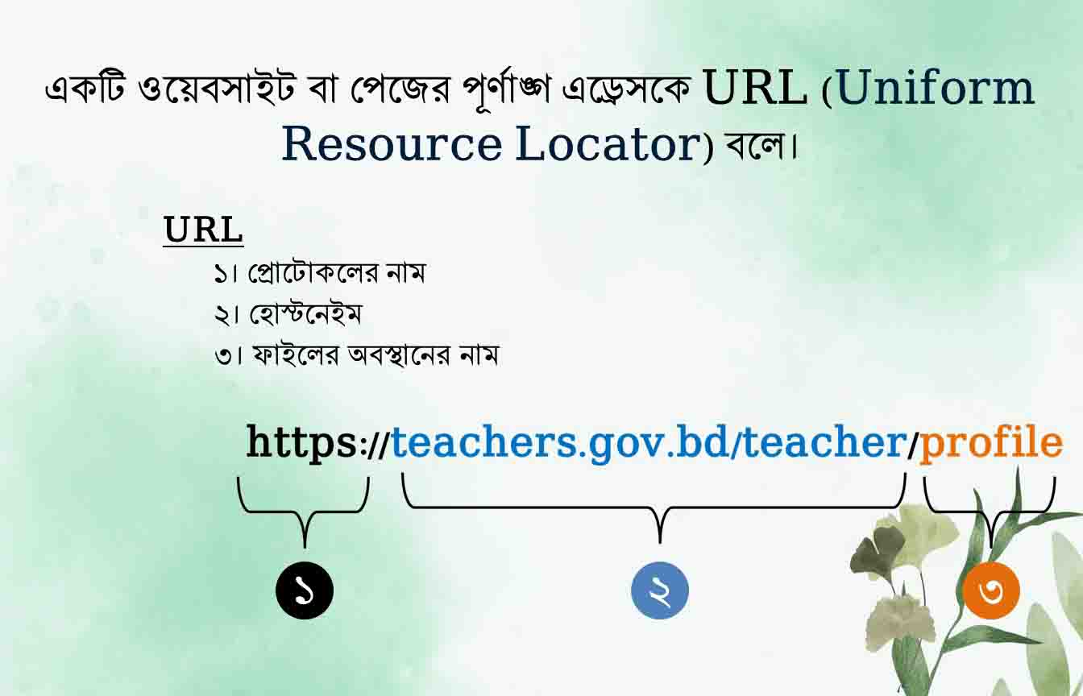

Slide 10
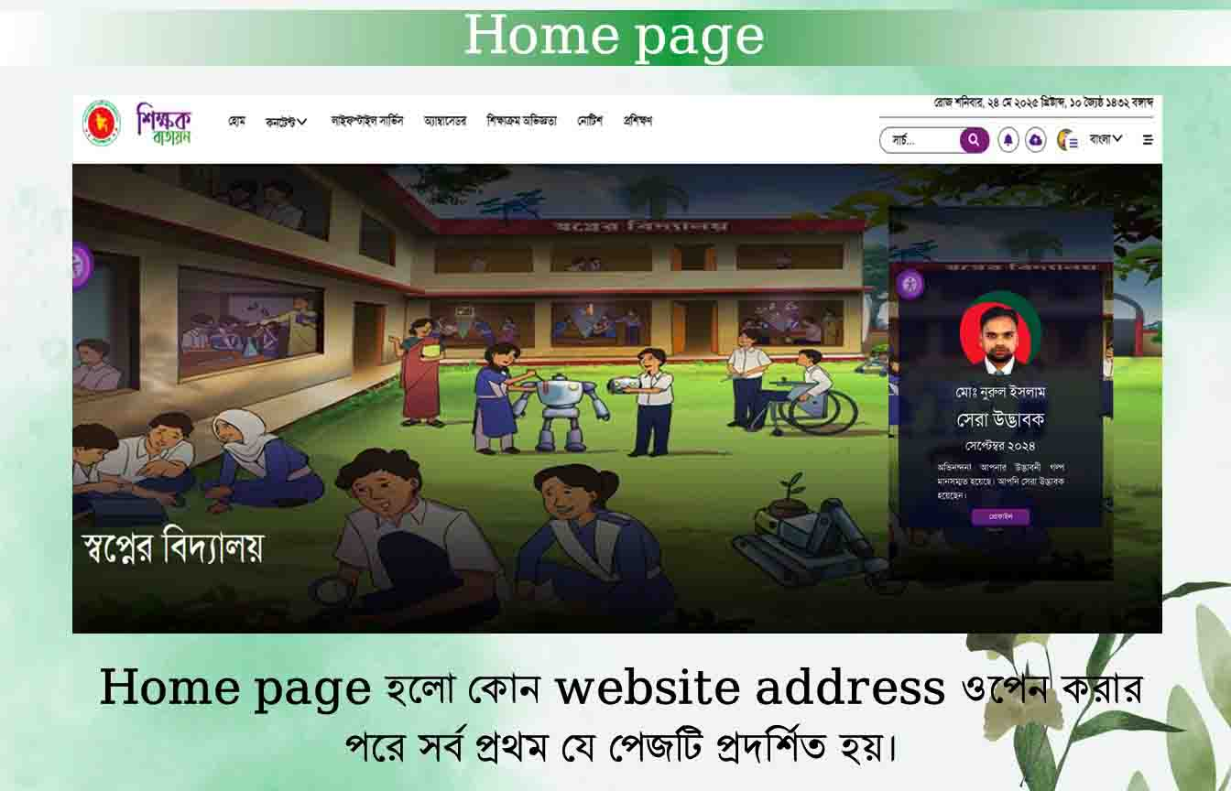

Slide 11
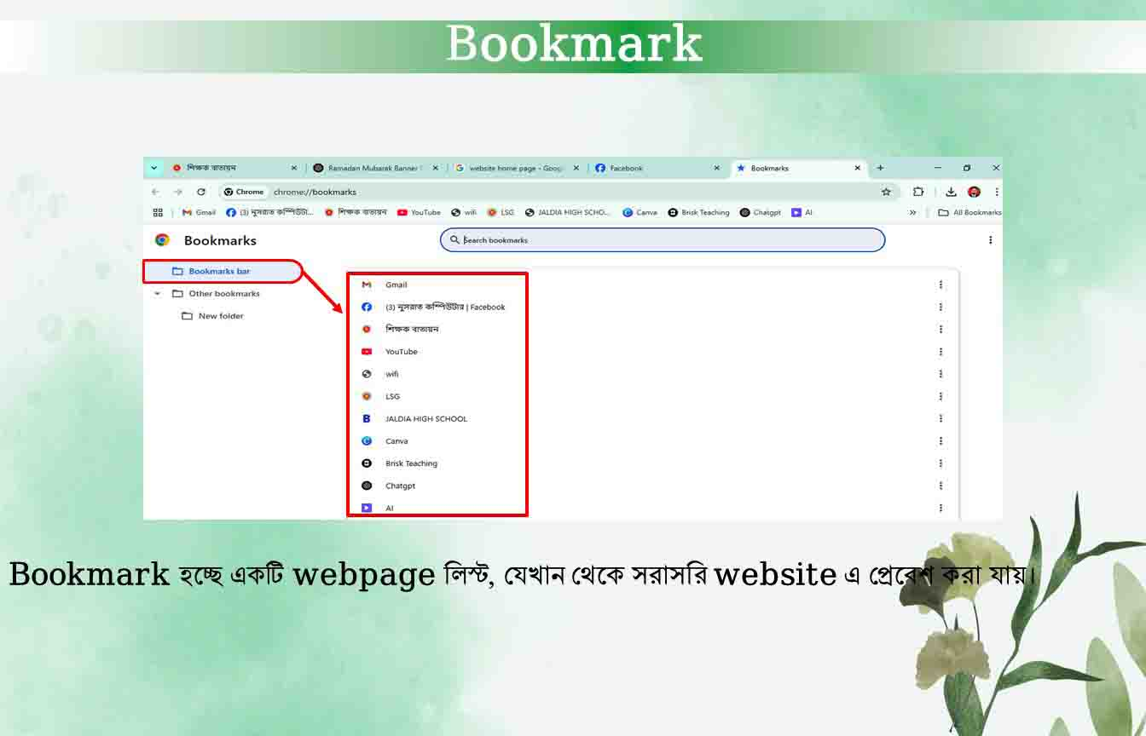

Slide 12
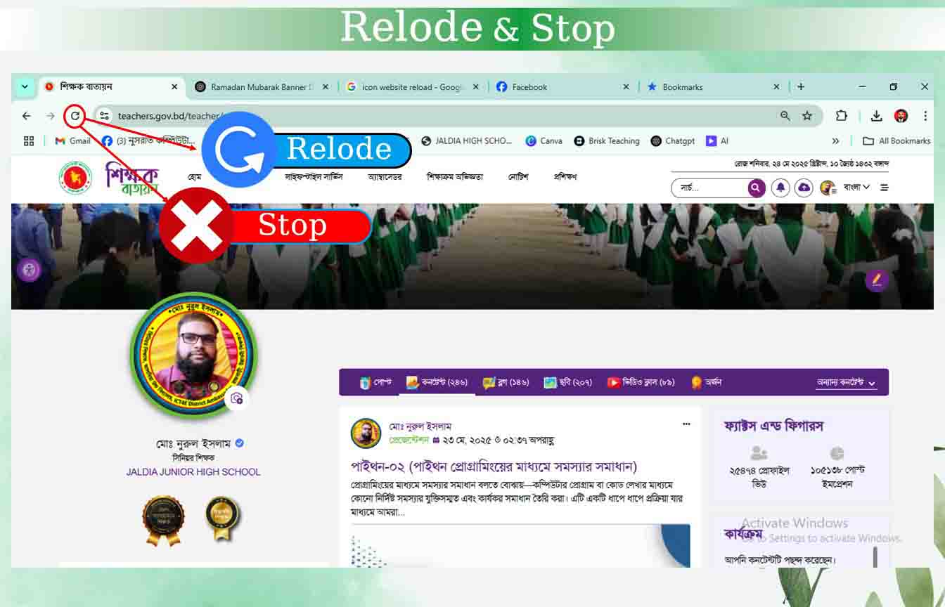

Slide 13
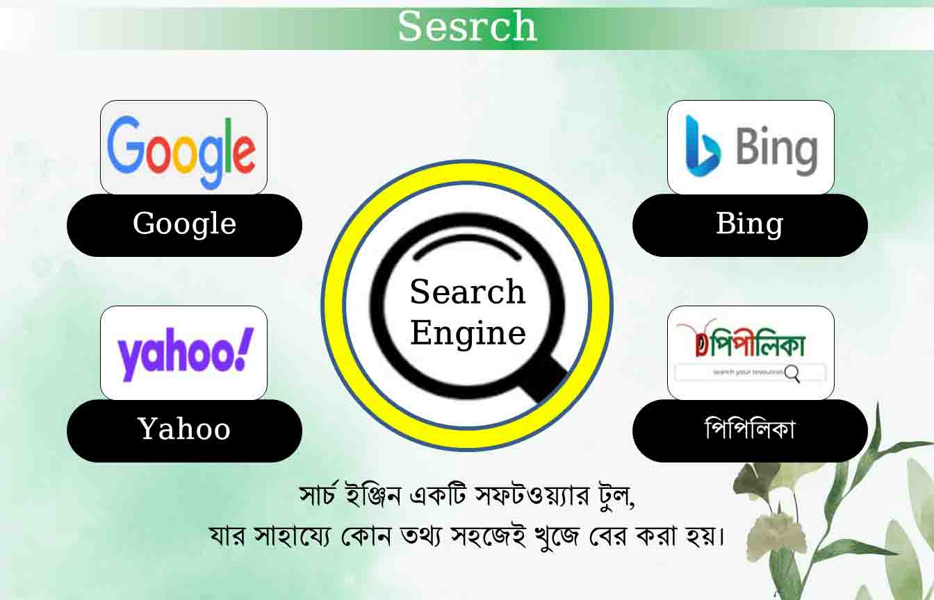

Slide 14
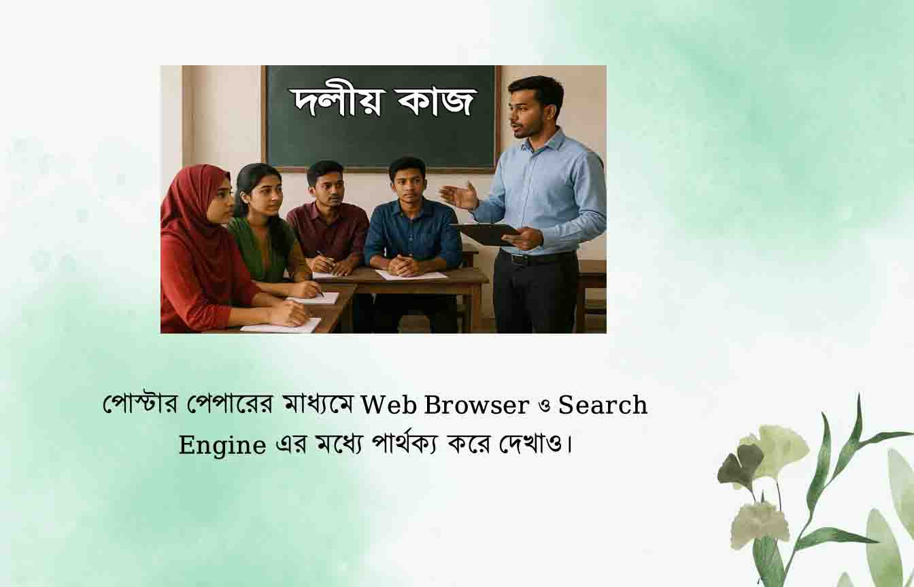

Slide 15


